Slide 1
Tips til ferdigstilling av prosjektoppgaven på FINF4022
Dag Wiese Schartum, AFIN

Slide 2
OBS!
Dette er ingen fasit, bare gode råd
De fleste innholdselementer jeg angir bør være med, men dimensjoneringen og disposisjonen av dem kan være på mange måter

Slide 3
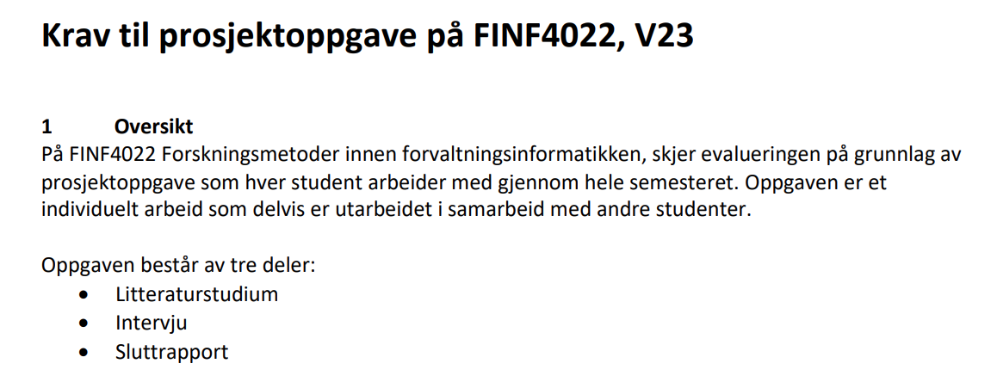
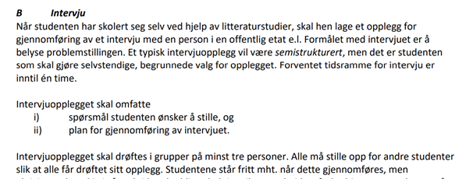
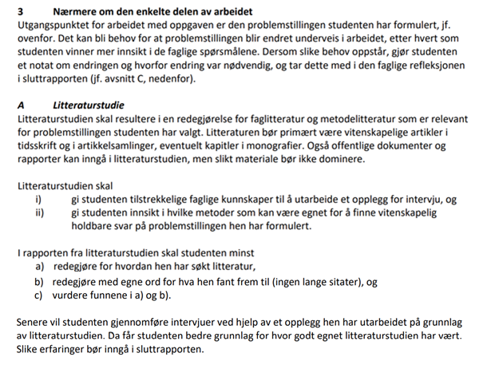
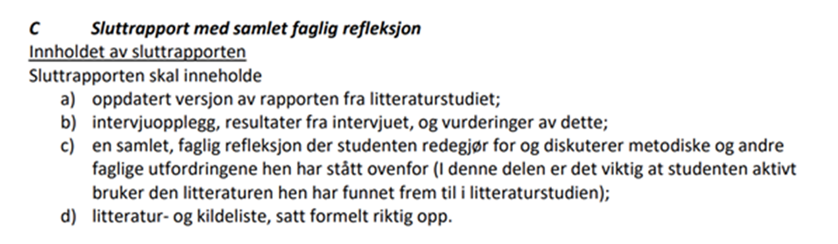
Innholdselementer som er angitt for prosjektoppgaven

Slide 4
Veiledende punkter til hva en sluttrapport kan inneholde
NB! Dette er ikke forslag til standard disposisjon
Innledning
Problemstillingen som prosjektoppgaven skal belyse
Litteraturstudien
  Opplegg for LS
    Faglitteratur
    Metodelitteratur
  Resultatet fra LS
  Vurderinger av LS
    Hva gikk bra, hva gikk ikke så bra, hva kunne bli gjort annerledes?
Intervjuet
  Valg av intervjutype
  Forberedelse av intervju
  Intervjuopplegget (vedlegg, teller ikke i ordrammen)
  Gjennomføring av intervjuet
  Resultatet fra intervjuet, etterbehandling
  Vurderinger av intervjuet
    Hva gikk bra, hva gikk ikke så bra, hva kunne bli gjort annerledes?
Samlet, faglig refleksjon og diskusjon: Enhver relevant metodisk refleksjon er velkommen!
Litteratur- og kildeliste

Slide 5
Legg merke til verdien av kritisk og reflektert tilnærming
Kunnskapsmål for FINF4022
kunnskaper om metoder som er aktuelle for å fremskaffe og analysere kildemateriale som kan inngå i masteroppgave i forvaltningsinformatikk, og hvordan metodene kan kombineres
kunnskaper om hvordan en kan søke og finne faglitteratur som ledd i masteroppgave i forvaltningsinformatikk
kunnskaper om hvordan en kan referere til litteratur og kilder som er anvendt i en masteroppgave i forvaltningsinformatikk
Ferdighetsmål
vurdere og foreslå enkle forskningsmetoder, hver for seg og i kombinasjon
kritisk og reflektert gjennomføre et konkret metodisk opplegg
søke, finne og vurdere relevant faglitteratur
referere til anvendte kilder og litteratur i samsvar med anerkjent system for dette
Generell kompetanse
evne til selvstendig tenkning og kritisk refleksjon
kritisk-konstruktiv tilnærming til arbeidet med masteroppgaven

Slide 6
Andre tips
Husk at problemstillingen har betydning for de fleste drøftelser
Bruk litteraturen aktivt
  Du bør i liten grad gjengi innholdet av metodelitteraturen; poenget er å anvende metode og drøfte anvendelsen
  Bruk faglitteraturen aktivt, dvs. slik at du viser at du har lest og forstått
    Litteratur som ikke anvendes har liten verdi
Unngå lange sitater, bruk egne ord – det viser at du har forstått
Verken figurer eller sitater kan stå for seg selv (bør kommenteres)
Skriv klart og enkelt språk
  Unngå lange setninger
  Bruk jeg-form og unngå unødvendig passiv
  Bare bruk ord du har fullstendig kunnskap om betydningen av (slå opp!)
  Når du skriver norsk, bør du skrive norsk

